Slide 1
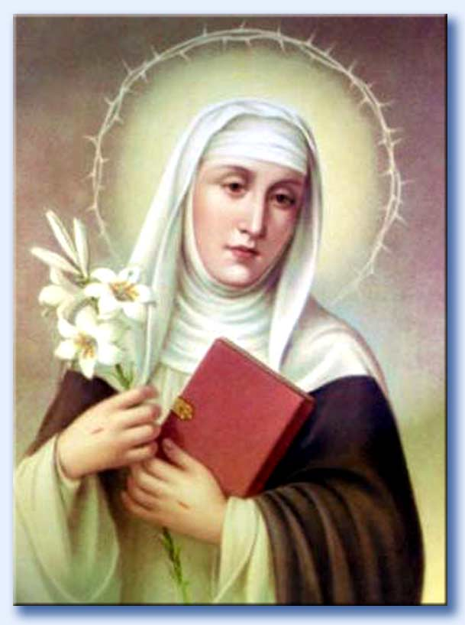
SANTA CATERINA

Slide 2
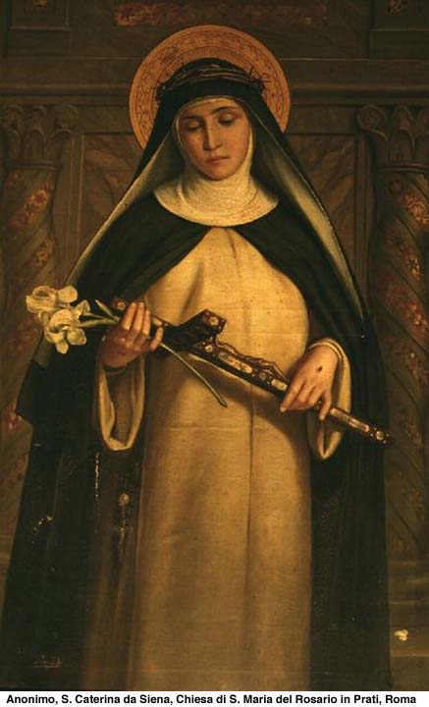
Intervista virtuale
Ciao Caterina, come stai?
Possiamo farti alcune domande?
Si,certamente
Sai devi sapere che noi siamo ragazze molto curiose e vorremmo sapere qualcosa in più sulla tua vita.
- Allora cominciamo…Dove sei nata?
Sono nata a Siena.
Quanti fratelli hai?
Io avevo 24 fratelli e sorelle,ma purtroppo la mia sorella
gemella Giovanna è morta ha soli 8 anni. ☹
Chi è tuo fratello?
Mio fratello è San Domenico di Guzman.
- Cosa ha fatto di importante?
Domenico ha fondato l’ ordine domenicano e in suo onore è
stata costruita una chiesa.
-Ora parliamo di te…. quando hai avuto la prima visione?
A 6 anni, ero con la mia famiglia a visitare la basilica di San
Domenico e ho visto Gesù in trono con i santi Pietro, Paolo e
l’evangelista Giovanni.

Slide 3
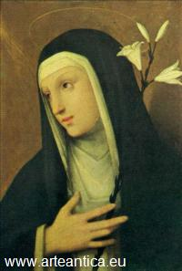
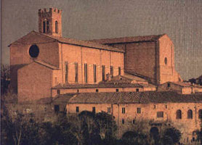
-Quando hai fatto il voto di verginità?
Io il voto di verginità l’ho fatto molto presto a solo 7 anni.
-Perché hai deciso di seguire Dio?
Ho deciso di seguire Dio dopo la mia prima visione perché ho intuito,in quell’
istante, che dovevo dedicargli corpo e mente e fare la sua volontà.
-Ti sei subito fidata di Dio?
Sì, dal primo istante, perché ho capito che si è sacrificato per salvare tutti noi.
-Hai dovuto subire problemi per fede?
Si,soprattutto all’ inizio di questo cammino, per conoscere meglio Dio.
Mio padre, nei primi anni, si è opposto, obbligandomi a servirli e lasciandomi
chiusa in casa; ma poi,quando mi ha vista pregare con una colomba in testa, ha
capito che quella era la mia strada, e mi ha lasciata scegliere.
Quali opere hai compiuto durante la tua vita?
Nella mia vita mi sono occupata degli emarginati, degli stranieri,dei lebbrosi e
dei malati e ho dettato 381 lettere e preghiere ai miei discepoli indirizzate a
personalità importanti del mondo politico e religioso.
Quando sono morta hanno fondato una chiesa in mio onore.
Hai raggiunto tutti i tuoi obiettivi?
Si, per esempio sono stati costruiti gli ospedali per i malati,è stato costruito un
convento,e adesso ognuno può professare la propria religione.
Hai viaggiato?
Sì,ho visitato quasi tutta Italia e sono andata anche in Francia: sono stata a Firenze, a
Pisa,a Lucca, a Montepulciano ad Avignone e infine a Genova.
In questi miei viaggi mettevo spesso fine a litigi religiosi e politici.

Slide 4
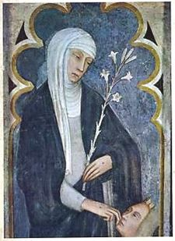
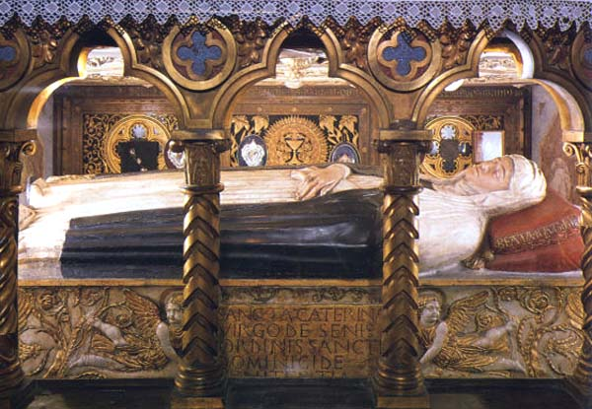
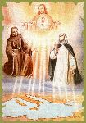
Come sei morta?
Sono morta il 29 aprile del 1380, a letto, per malattia.
-Dove sei stata sepolta?
Sono stata sepolta nella chiesa di S. Maria sopra Minerva a Roma,ora però il mio
corpo si trova nella Basilica di S. Domenico.
-Di chi sei diventata patrona?
Sono diventata patrona d’ Italia insieme a San Francesco d’ Assisi e compatrona d’
Europa e delle infermiere.
Realizzato da Anna, Arsiema e Camilla
2ª C

